Slide 1

SABIEDRĪBAS VIRZĪTA
VIETĒJĀS ATTĪSTĪBAS STRATĒĢIJA
2014. – 2020. gada plānošanas periodam
(ar grozījumiem Nr.1)
Biedrība „Lauku partnerība ZIEMEĻGAUJA”
2018.g. janvāris
Administratīvā vadītāja
Dagnija Ūdre

Slide 2
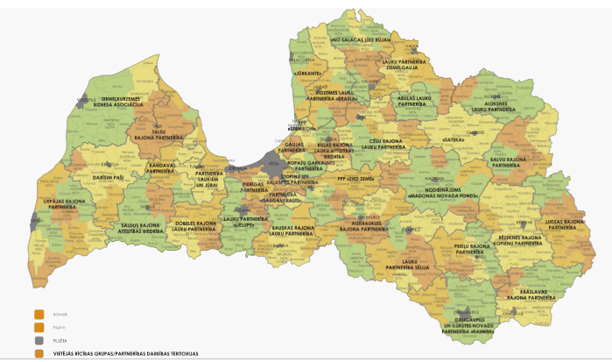

Slide 3
Informācija par biedrību un teritoriju
Biedrība dibināta 2006.gada 20.septembrī
Teritorija: Beverīnas un Strenču novadi, Apes novada Gaujienas un Virešu pagasti, Burtnieku novada Ēveles pagasts, Smiltenes novada Grundzāles pagasts, Valkas novada Zvārtavas, Vijciema, Valkas un Ērģemes pagasti un Valkas pilsēta
Iedzīvotāju skaits 2014.gadā – 19 197, 01.01.2017. - 18 354
Vienojošais elements – Gaujas upe
Svarīgākās uzņēmējdarbības nozares: lauksaimniecība, mežizstrāde, kokapstrāde
Biedri: 6 pašvaldības, 18 NVO, 12 individuālie biedri, 11 uzņēmumi

Slide 4
Stratēģijas vīzija
Lauku partnerības ZIEMEĻGAUJA teritorijā iedzīvotājiem ir nodrošinātas iespējas dzīvot sakārtotā lauku vidē, kur attīstās uzņēmējdarbība, tiek saglabātas dabas un kultūrvēsturiskās vērtības un kur ikviens var radoši un aktīvi darboties atbilstoši savām interesēm un iesaistīties vietējās kopienas dzīvē.

Slide 5
SVVA stratēģijas intervence
Vajadzības un potenciāls | Stratēģiskais mērķis | Rīcības
Vajadzības: -atbalstīt jaunu produktu un pakalpojumu veidošanu, esošo attīstību, -atbalstīt un popularizēt VRG teritorijas tūrisma piedāvājumu, -atbalstīt amatniekus un mājražotājus, -atbalstīt uzņēmēju sadarbību Potenciāls: -bagāti dabas resursi, -vietējo iedzīvotāju zināšanas un prasmes | M1 Atbalsta sniegšana vietējās ekonomikas attīstībai | 1.1 Jaunu produktu radīšana un esošo attīstīšana
 |  | 1.2 Jaunu pakalpojumu radīšana un esošo attīstīšana
 |  | 1.3 Vietējo produktu realizācija tirgū

Slide 6
SVVA stratēģijas intervence
Vajadzības un potenciāls | Stratēģiskais mērķis | Rīcības
Vajadzības: -veicināt dažādas sabiedriskas aktivitātes, -uzlabot infrastruktūru brīvā laika pavadīšanai, -sakārtot un labiekārtot sabiedriskus objektus Potenciāls – aktīvi un radoši vietējie cilvēki, NVO | M2 Kvalitatīvas dzīves vides veidošana | 2.1 Vides sakārtošana
 |  | 2.2 Saturīga brīvā laika pavadīšana
 |  | 2.3 Kultūras un tradīciju kopšana

Slide 7
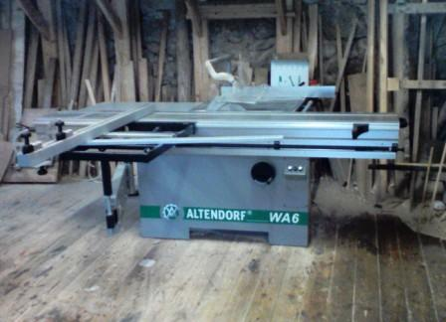
Rīcība 1.1.
Jaunu produktu radīšana un esošo attīstīšana
Dažāda veida lauksaimniecības produktu pārstrāde un produkcijas iepakošana;
Kvalitatīvu darba apstākļu radīšana uzņēmumos;
Jaunu ražotņu veidošana un esošo ražotņu
attīstība;
Sadarbība starp ražotājiem, kooperācijas iniciatīvu
attīstība;
Dažāda veida mācības darbinieku produktivitātes
pilnveidošanai un jaunu prasmju apgūšanai.
Šajā rīcībā 3.kārtā netiks atbalstīti būvniecības projekti.

Slide 8
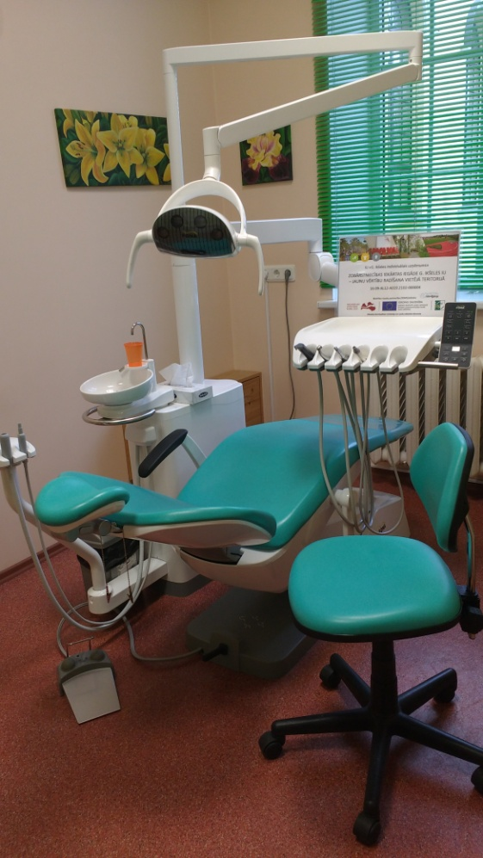
Rīcība 1.2.
Jaunu pakalpojumu radīšana un esošo attīstīšana
Esošo pakalpojumu kvalitātes uzlabošana un piedāvājumu popularizēšana;
Kvalitatīvu darba apstākļu radīšana
pakalpojumu sniedzēju uzņēmumos;
Jaunu pakalpojumu veidošana;
Attālinātās nodarbinātības veicināšana;
Sadarbība starp pakalpojumu sniedzējiem, kooperācijas
iniciatīvu attīstība;
Dažāda veida mācības pakalpojumu sniedzēju prasmju
pilnveidošanai un jaunu prasmju apgūšanai.
Šajā rīcībā 3.kārtā netiks atbalstīti būvniecības projekti.

Slide 9
Rīcība 1.3.
Vietējo produktu realizācija tirgū
Tirdzniecības vietu izveidošana, aprīkošana, labiekārtošana;
Citu veidu vietējo produktu tirdzniecības noieta vietu (piem., tiešā tirdzniecība, interneta veikals, mājražotāju un amatnieku tirdziņi) veidošana;
Vietējo produktu atpazīstamības veicināšana;
Sadarbība starp uzņēmējiem kopīgu tirdzniecības risinājumu izveidē, kooperācijas iniciatīvu attīstība.

Slide 10
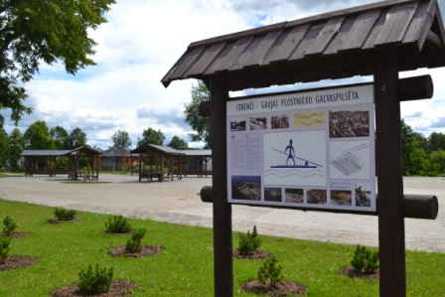
Rīcība 2.1.
Vides sakārtošana
Dabas un kultūrvēsturisku objektu, sabiedrisku vietu sakārtošana un pieejamības uzlabošana, tai skaitā, vides pielāgošana cilvēkiem ar kustību traucējumiem;
Kultūrvēsturisko ēku vai to arhitektonisko elementu atjaunošana;
Vienotu informatīvo norāžu un stendu
uzstādīšana par tūrisma objektiem, dabas
un kultūrvēstures vērtībām, sabiedriskajām
vietām.
Rīcība 2.1. nav izsludināta 3.kārtā.

Slide 11
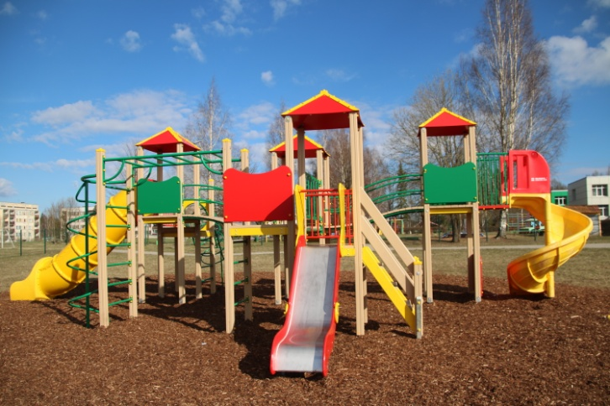
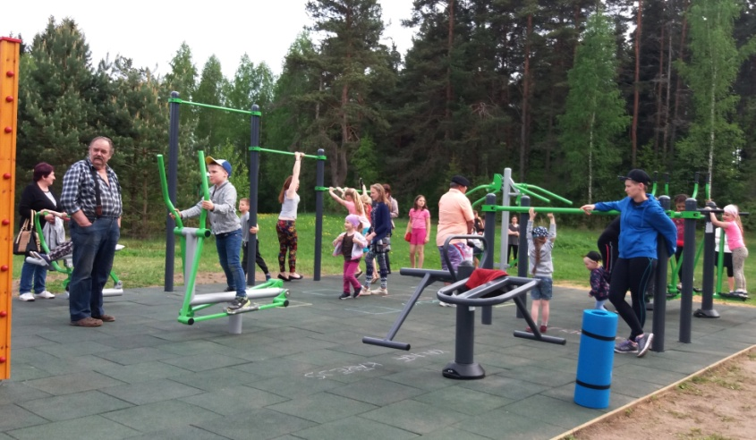
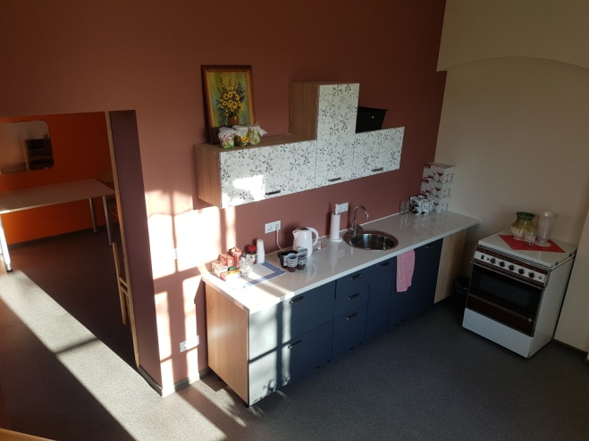
Rīcība 2.2.
Saturīga brīvā laika pavadīšana
Telpu un vietu iekārtošana un aprīkošana ar inventāru brīvā laika nodarbībām;
Rotaļu laukumu izveide/labiekārtošana/papildināšana;
Inventāra iegāde dažādiem sporta veidiem;
Sporta zāļu/telpu/laukumu/trašu ierīkošana/labiekārtošana;
Dažāda veida mācību un izglītojošu vasaras nometņu organizēšana.

Slide 12
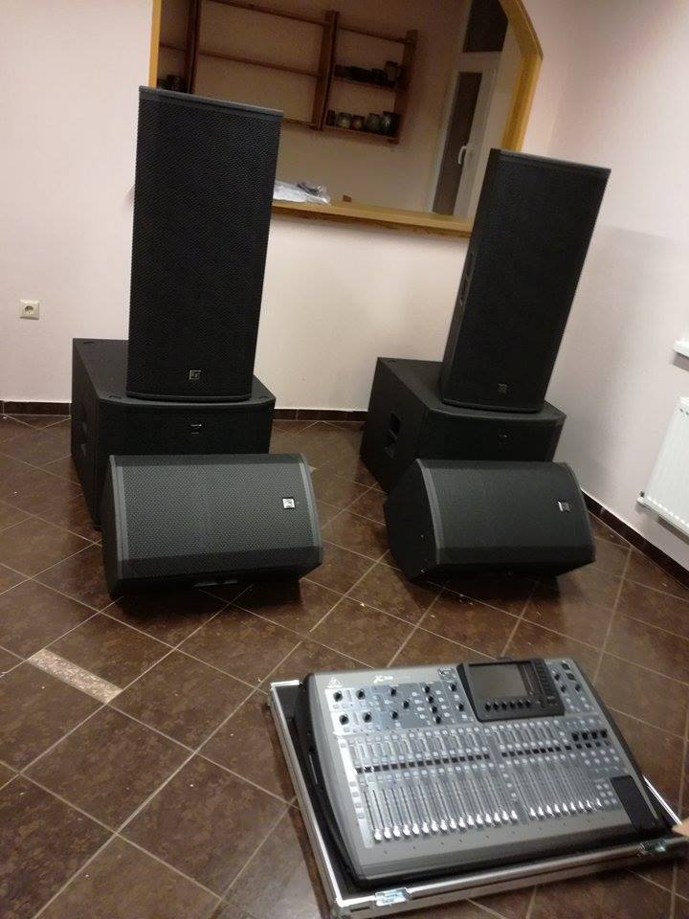
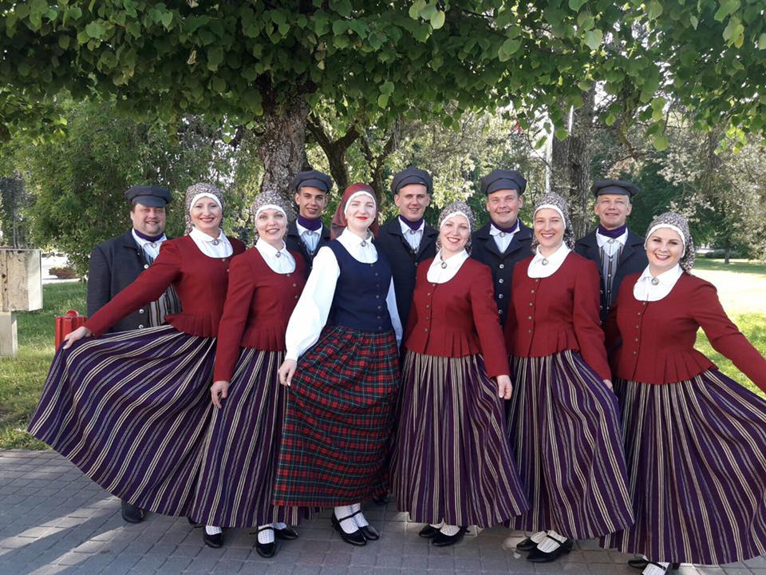
Rīcība 2.3.
Kultūras un tradīciju kopšana
Tautas tērpu un mūzikas instrumentu iegāde pašdarbības kolektīviem;
Apskaņošanas un apgaismošanas aparatūras iegāde;
Muzeja telpu / piemiņas vietu ierīkošana/labiekārtošana;
Brīvdabas skatuves atjaunošana, izveidošana vai labiekārtošana;
Mācību organizēšana par kultūras un tradīciju tēmām.
Rīcība 2.3. nav izsludināta 3.kārtā.
Tā būs pieejama 2019.gadā.

Slide 13
Novērtējuma rādītāji
Stratēģiskais mērķis | Novērtējuma rādītājs | Bāzes vērtība, 2018.gads, 2020.gads
M1 Atbalsta sniegšana vietējās ekonomikas attīstībai | Tirgus sektora ekonomiski aktīvo uzņēmumu skaits VRG darbības teritorijā uz 1000 iedzīvotājiem | Bāze 2013.gads – 66 2018.gads – vismaz 66 2020.gads – vismaz 66
 | Bezdarba līmenis pret darbspējīgā vecumā esošajiem | Bāze 2014.gads – 6,74% 2018.gads – ne vairāk kā 6,74% 2020.gads – ne vairāk kā 6,74%
M2 Kvalitatīvas dzīves vides veidošana | Rīcības grupas teritorijā reģistrēto nevalstisko organizāciju skaits | Bāze 2014.gads – 111 2018.gads – ne mazāk kā 111 2020.gads – ne mazāk kā 111
 | Rīcības grupas teritorijā darbojošos pašdarbības kolektīvu un pulciņu skaits | Bāze 2014.gads – 87 2018.gads – ne mazāk kā 90 2020.gads – ne mazāk kā 93
 | Sabiedriski aktīvu cilvēku skaits (dalībnieku skaits pašdarbības kolektīvos, pulciņos, sporta klubos u.c. iniciatīvās) | Bāze 2014.gads – 1173 2018.gads – 1215 2020.gads – 1255

Slide 14
Rezultātu rādītāji (I)
Rīcības | Rezultātu rādītāji | Vērtība
1.1 Jaunu produktu radīšana un esošo attīstīšana | - Darbību uzsākuši vai paplašinājuši uzņēmēji - Izveidotas jaunas darbavietas - Saglabātas esošās darbavietas - Uzsākta jaunu produktu ražošana - Uzlabojušies darba apstākļi uzņēmumos - Iegādātas jaunas iekārtas vai aprīkojums uzņēmumiem - Mācībās prasmes ieguvuši vai pilnveidojuši darbinieki | 7 4 5 4 2 7 5
1.2 Jaunu pakalpojumu radīšana un esošo attīstīšana | - Darbību uzsākuši vai paplašinājuši pakalpojumu sniedzēji - Izveidotas jaunas darbavietas - Saglabātas esošās darbavietas - Uzsākta jaunu pakalpojumu piedāvāšana - Iegādāts aprīkojums pakalpojumu sniedzējiem - Mācībās prasmes ieguvuši vai pilnveidojuši darbinieki | 6 3 4 4 6 5

Slide 15
Rezultātu rādītāji (II)
Rīcības | Rezultātu rādītāji | Vērtība
1.3 Vietējo produktu realizācija tirgū | - Izveidotas vai labiekārtotas tirdzniecības vietas - Iegādāta mobilā izstāžu iekārta - Izveidoti zīmoli vietējiem produktiem - Uzņēmēji piedalījušies tirdziņos vai izstādēs | 2 1 2 2
2.1 Vides sakārtošana | - Sakārtots dabas vai kultūrvēsturisks objekts - Ierīkots lifts vai pacēlējs - Izveidota vai labiekārtota dabas taka - Labiekārtots tirgus laukums - Uzbūvēts vai rekonstruēts gājēju tiltiņš - Labiekārtots sabiedrisks objekts - Ierīkota sabiedriskā tualete - Uzstādītas norādes zīmes - Uzstādīti informācijas stendi | 1 1 1 1 1 1 1 10 3

Slide 16
Rezultātu rādītāji (III)
Rīcības | Rezultātu rādītāji | Vērtība
2.2 Saturīga brīvā laika pavadīšana | - Iekārtotas un aprīkotas telpas brīvā laika pavadīšanas pasākumiem - Ierīkoti vai labiekārtoti rotaļu laukumi - Labiekārtotas sporta zāles - Labiekārtoti sporta laukumi - Ierīkota slēpošanas trase - Ierīkots hokeja laukums-slidotava - Iegādāts inventārs dažādiem sporta veidiem - Iekārtota radošā darbnīca - Noorganizētas vasaras nometnes - Noorganizētas tematiskās mācības | 2 2 2 2 1 1 5 1 2 2
2.3 Kultūras un tradīciju kopšana | - Jaunas iniciatīvas, pašdarbības kolektīvi, pulciņi - Iegādāti tērpi pašdarbības kolektīviem - Iegādāti mūzikas instrumenti kolektīviem - Labiekārtoti muzeji vai novadpētniecības telpas - Iegādāta apgaismošanas un apskaņošanas aparatūra pasākumu rīkotājiem - Iegādāta pārvietojamā skatuve - Izveidota vai labiekārtota brīvdabas skatuve - Labiekārtota piemiņas vieta - Noorganizētas mācības par kultūras un tradīciju tēmām | 4 4 2 2 2 1 1 1 2

Slide 17
Projektu vērtēšanas kritēriji
Atbilstības kritērijs – vienāds visām rīcībām, vērtē ar “jā” vai “nē”
Kvalitatīvie kritēriji – vienādi visām rīcībām
Specifiskie kritēriji – specifiski katrai rīcībai
Īpašie kritēriji – piemēro vienāda punktu skaita gadījumā
Izstrādāta “Projektu iesniegumu vērtēšanas kritēriju piemērošanas metodika”
Sākot ar 3.kārtu, pretendentiem ir jāiesniedz pašnovērtējums par projekta atbilstību vietējās attīstības stratēģijā attiecīgajai rīcībai noteiktajiem projektu vērtēšanas kritērijiem, norādot katram kritērijam atbilstošo punktu skaitu un pamatojot punktu skaita atbilstību.

Slide 18
Stratēģiskie mērķi | Projekta max attiecināmo izmaksu summa | Finansējuma 1.daļa EUR
 |  | 2016-2017 | 2018 | 2019 | KOPĀ
Mērķis 1 (kopā) | Atbalsts – 70%, kopprojekti – 80% | 415 826,06 | 111 122,85 |  | 526 948,91
Rīcība 1.1. | 50 000 | 136 964,44 | 41 122,85
Rīcība 1.2. | 50 000 | 278 861,62 | 35 000
Rīcība 1.3. | 50 000 | 0 | 35 000
Mērķis 2 (kopā) | Atbalsts – 90% | 405 143,54 | 72 000,00 | 45 000,00 | 526 948,91
Rīcība 2.1. | 30 000 | 182 413,70
Rīcība 2.2. | 30 000 | 135 419,00 | 72 000,00 | 27 000,00
Rīcība 2.3. | 20 000 | 87 310,84 |  | 18 000,00
M1 un M2 KOPĀ: |  | 820 969,60 | 183 122,85 | 45 000,00 | 1 053 897,82

Slide 19
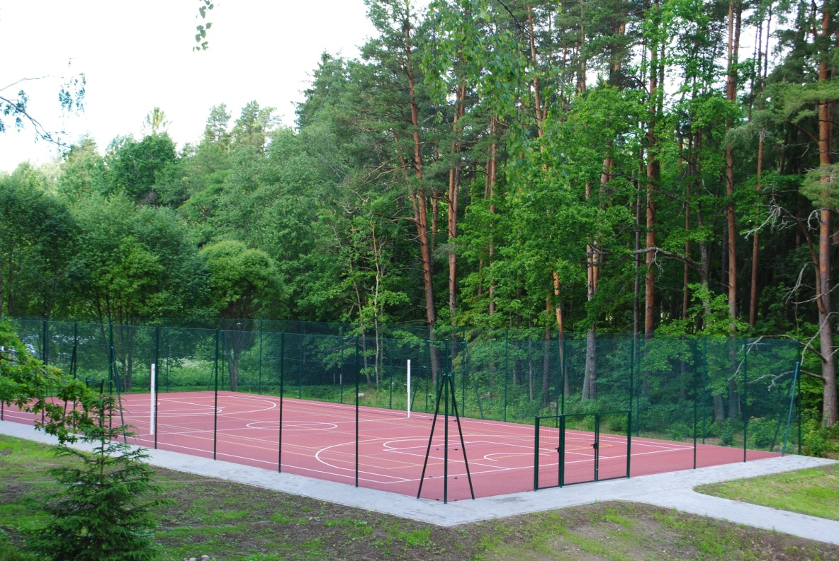
LEADER projektu konkursa 1. un 2. kārtas rezultāti (I)
Iesniegto pieteikumu skaits – 118 (1. – 73, 2. – 45)
M1 Atbalsta sniegšana vietējās ekonomikas attīstībai – 44 Rīcība 1.1. – 15 (1. – 9, 2. – 6)
Rīcība 1.2. – 28 (1. – 14, 2. – 14)
Rīcība 1.3. – 1 (1. – 0, 2. – 1)
M2 Kvalitatīvas dzīves vides veidošana – 74
Rīcība 2.1. – 30 (1. – 17, 2 – 13)
Rīcība 2.2. – 18 (1. – 18)
Rīcība 2.3. – 26 (1. – 15, 2. – 11)

Slide 20
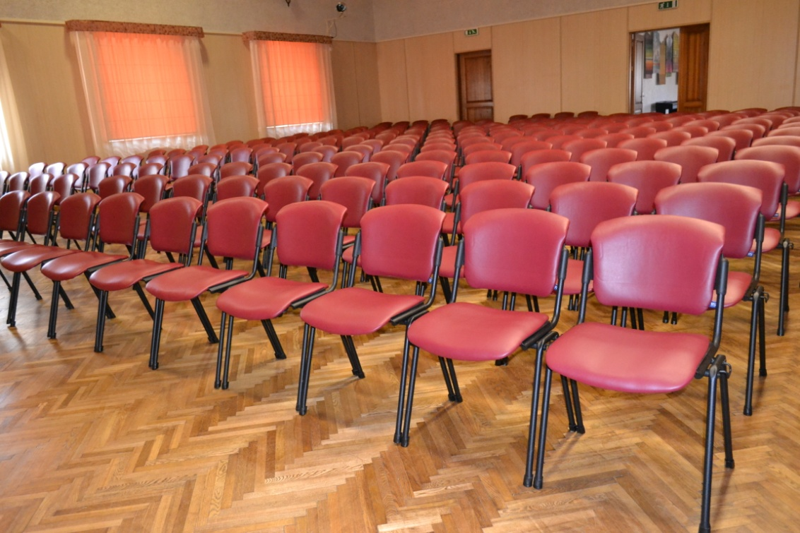
LEADER projektu konkursa 1. un 2. kārtas rezultāti (II)
No iesniegtajiem 118 projektu pieteikumiem:
VRG noraida kā neatbilstošus – 21
(1. – 14, 2. – 7)
Noraidīti finansējuma trūkuma dēļ – 31 (1. – 21, 2. – 10)
LAD noraida – 9 (1. – 5, 2. – 4)
LAD apstiprina – 56 (1. – 33, 2. – 23)
Atsaukts – 1 (2. – 1)

Slide 21
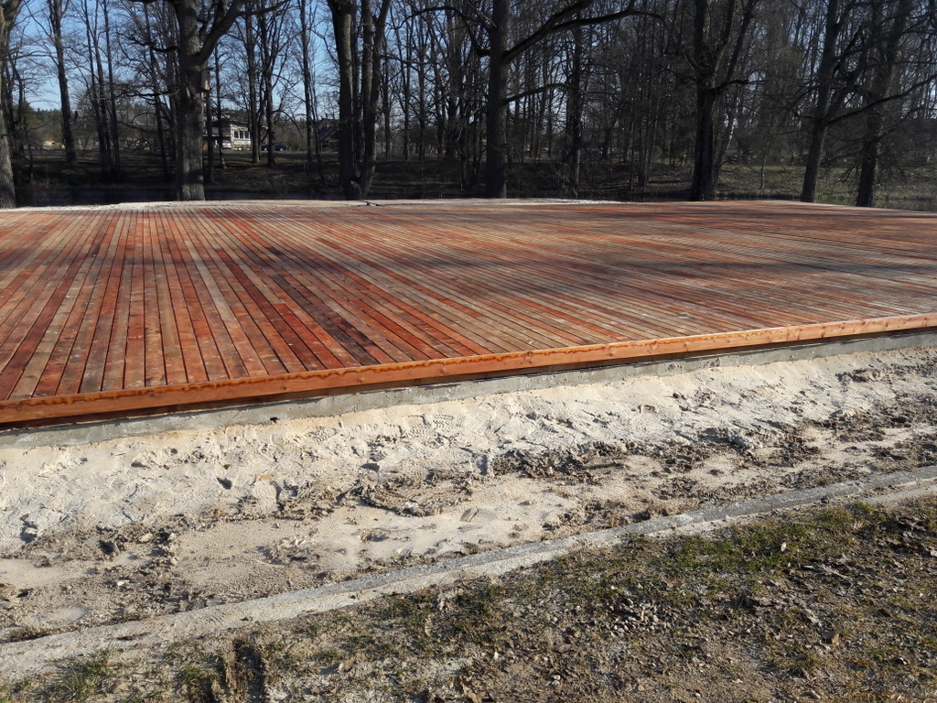
LEADER projektu konkursa 1. un 2. kārtas rezultāti (III)
Apstiprināto pieteikumu skaits – 56
M1 Atbalsta sniegšana vietējās ekonomikas attīstībai – 25
Rīcība 1.1. – 8 (saistības pārtrauktas – 1)
Rīcība 1.2. – 15 (saistības pārtrauktas – 1)
M2 Kvalitatīvas dzīves vides veidošana – 31
Rīcība 2.1. – 9 (saistības pārtrauktas – 1)
Rīcība 2.2. – 8
Rīcība 2.3. – 13

Slide 22
LEADER projektu konkursa 1. un 2. kārtas rezultāti - apstiprinātie projekti pa teritorijām
Valka – 10
Strenči – 9
Kauguru pagasts – 7
Valkas pagasts – 4
Trikātas pagasts – 4
Ērģemes pagasts – 3
Vijciema pagasts – 3
Gaujienas pagasts – 3
Grundzāles pagasts – 3
Ēveles pagasts – 2
Jērcēnu pagasts – 2
Zvārtavas pagasts – 1
Brenguļu pagasts – 1
Plāņu pagasts – 1
Seda – 0
Virešu pagasts – 0
Kopā – 53
2017.g. īstenoti – 22

Slide 23
Informācija pieejama
Lauku atbalsta dienesta mājas lapā www.lad.gov.lv
Lauku partnerības ZIEMEĻGAUJA mājas lapā www.zgauja.lv
Personīgi sazinoties ar administratīvo vadītāju – Dagnija Ūdre, tālrunis 29219477, 29163859;
e-pasts: dagnija@udris.lv vai ziemelgauja@gmail.com

